Slide 1



la création d'éléments de données
La personnalisation de DHIS2

Slide 2

Créer des éléments de données
Convention d'appellation
Notes:
Vous savez maintenant comment créer des éléments de données et intégrer les meilleures pratiques en matière de conventions d'appellation

Slide 3

Dans cette vidéo, vous allez voir…
Éléments de données
Comment créer des éléments de données
Notes:
Dans cette vidéo, vous allez apprendre à créer des éléments de données dans DHIS2.

Slide 4

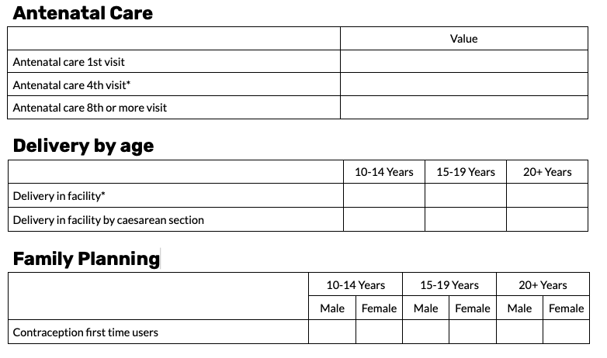
Ensemble de données RMNCAH
Notes:
Nous commencerons par créer un élément de données à partir de l'ensemble de données RMNCAH que vous connaissez déjà. Même si cet ensemble de données se compose de plusieurs sections contenant différents éléments de données, nous nous intéresserons pour l'instant à la section consacrée aux soins prénatals.

Slide 5
Ensemble de données RMNCAH
Notes:
Nous constatons que cette section comporte trois éléments de données : première visite de soins prénatals, quatrième visite de soins prénatals et huitième visite ou plus de soins prénatals. Passons à la création du premier élément de données, la première visite de soins prénatals.

Slide 6
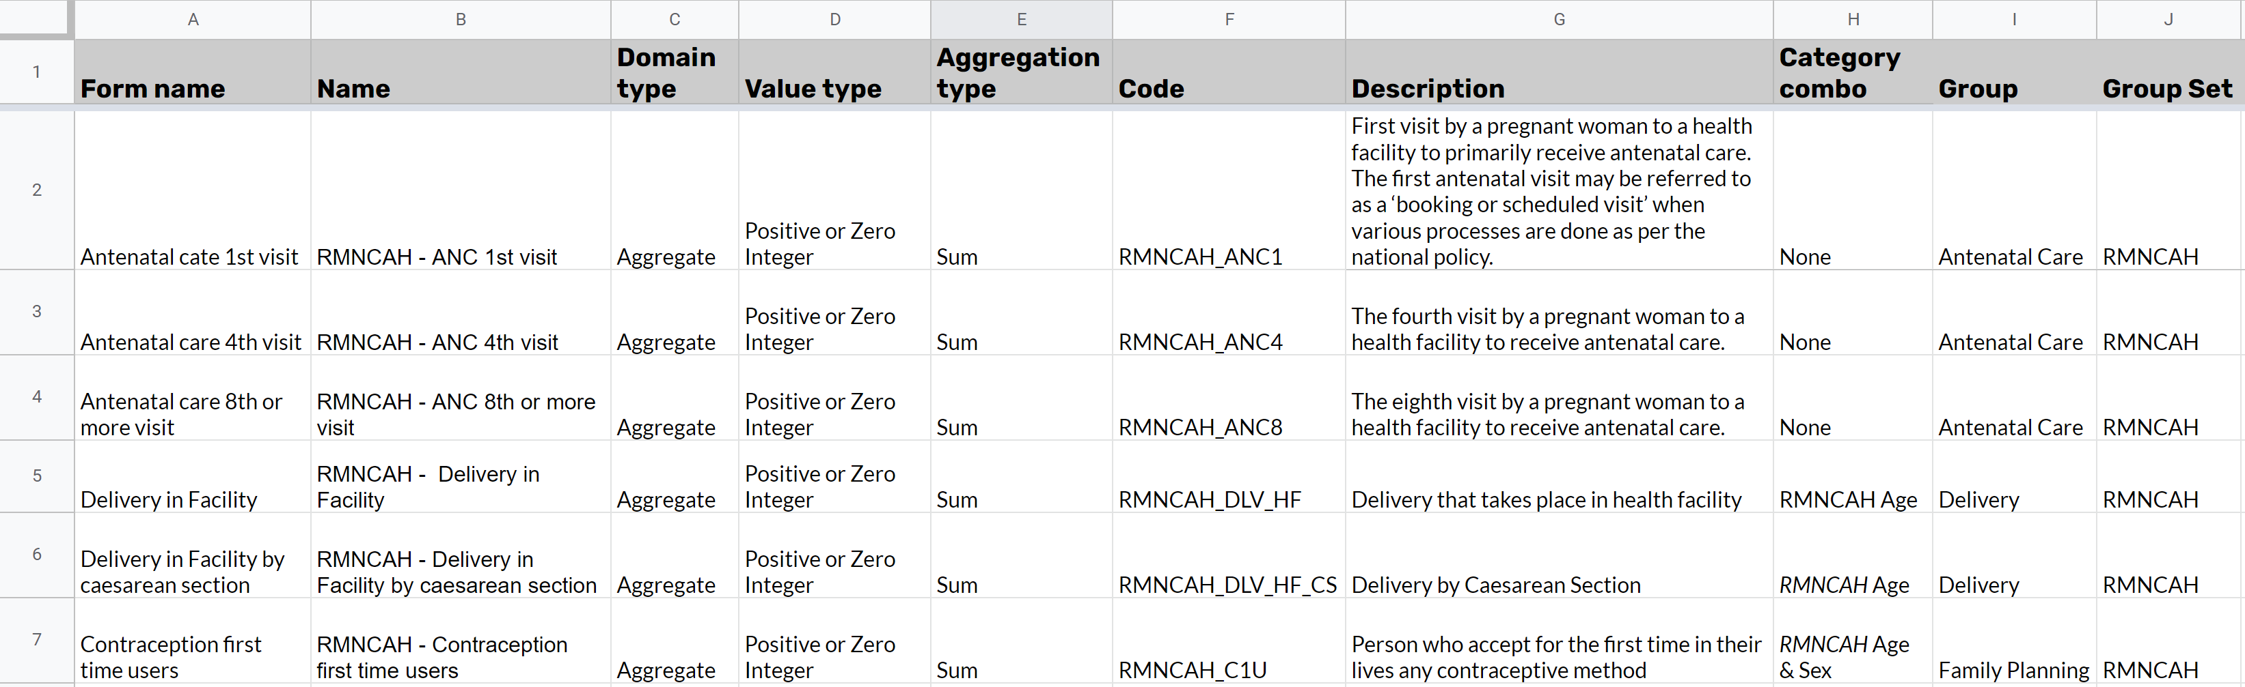
Feuille de configuration
Notes:
Une fois que nous avons rempli notre feuille de configuration avec toutes les informations relatives aux éléments de données que nous devons créer, nous pouvons maintenant commencer.

Slide 7
Démo
Notes:
Allez dans le menu des applications et sélectionnez l'application Maintenance. Pour créer ou modifier des éléments de données, cliquez sur Éléments de données dans le menu de la barre supérieure, puis sur l'onglet Éléments de données dans la partie gauche.
Nous pouvons maintenant voir la page de gestion des éléments de données avec la liste des éléments de données disponibles. Dans cet exemple, nous allons créer l'élément de données Première visite CPN. La meilleure pratique consiste à s'assurer que l'élément de données n'existe pas encore dans le système DHIS2.
Pour vous assurer que nous ne créons pas de doublon, recherchez-le dans la liste. Une fois que vous avez confirmé que l'élément de données n'existe pas encore, commencez à le créer en cliquant sur le signe +. Il existe plusieurs champs disponibles pour nous aider à définir nos métadonnées.
Quelques champs obligatoires doivent être remplis pour les éléments de données. Les deux premiers sont le nom et le nom abrégé. Nous pouvons les remplir en utilisant les informations de notre feuille de configuration. Pour le nom, Première visite CPN RMNCAH serait approprié selon nos normes. Pour le nom abrégé, nous pouvons utiliser CPN 1 tel qu'il figure sur notre feuille.
Notez que ces noms doivent être uniques pour les éléments de données. Vous ne pourrez pas enregistrer un élément de données portant le même nom qu'un élément de données existant. En référence à notre feuille, nous pouvons également ajouter la description. Les descriptions permettent de s'assurer que toute personne accédant au système peut utiliser les descriptions pour clarifier ce que représente un élément.
Ensuite, nous avons le champ "nom du formulaire", qui est facultatif mais utile dans de nombreuses circonstances. Le nom du formulaire est ce que les utilisateurs verront lorsqu'ils saisiront des données dans le formulaire de saisie. Par exemple, si nous utilisons Première visite CPN comme nom de formulaire, les utilisateurs verront ce nom au lieu de Première visite CPN RMNCAH.
Le nom du formulaire peut permettre à l'utilisateur qui saisit les données de savoir plus facilement à quoi sert le champ. Après le nom du formulaire, nous avons trois champs obligatoires qui nous aident à déterminer comment l'élément de données se comportera dans notre système : le type de domaine, le type de valeur et le type d'agrégation. Pour le type de domaine, dans notre exemple, nous créons un élément de données qui sera utilisé dans un ensemble de données pour capturer des données agrégées telles que la synthèse des comptages ; nous devons donc sélectionner Agrégé.
Pour en savoir plus sur la configuration des systèmes en vue de la capture des données tracker, consultez les cours Événements et Tracker de l'Académie DHIS2. Le prochain champ à définir est le type de valeur. Le type de valeur définit le type de valeurs que nous pouvons stocker dans l'élément de données lors de la collecte des données.
Nous voyons dans la liste qu'il y a un certain nombre de types de valeurs disponibles. Dans notre exemple, étant donné que nous saisissons des données sur le nombre de visites de CPN, nous voulons stocker uniquement des nombres entiers positifs ou nuls.
Notez que cette option est plus contraignante que l'option nombre, qui vous permet d'ajouter n'importe quelle valeur numérique, y compris avec des points décimaux. Pour en savoir plus sur les autres types de valeurs, veuillez consulter la documentation DHIS2.
Ensuite, nous devons définir le type d'agrégation. Il s'agit de l'opérateur d'agrégation par défaut qui sera utilisé pour l'élément de données. Par exemple, si nous sélectionnons Somme, les données saisies pour l'élément de données seront alors additionnées à travers les périodes et les unités d'organisation.
C'est ce que nous voulons pour notre exemple. Pour plus d'informations sur les autres types d'agrégation et leurs exemples, veuillez vous référer à la documentation DHIS2. Enfin, nous avons le champ de combinaison des catégories. Ce champ obligatoire nous aide à définir la désagrégation de l'élément de données.
Nous avons précédemment appris que les désagrégations d'éléments de données permettent une décomposition plus poussée de l'élément de données en éléments constitutifs. Le groupe d'âge et le sexe sont des exemples courants de désagrégation. Dans notre exemple, nous n'avons pas besoin de décomposer davantage notre élément de données et nous sélectionnerons donc "Aucune" dans la liste des combinaisons de catégories disponibles. Voici donc tous les champs que vous devez ou devriez renseigner pour créer un élément de données.
Maintenant que nous avons renseigné tous ces champs, défilons jusqu'au bas de la page de création des éléments de données et cliquons sur Enregistrer. Cela nous ramène à la page de gestion des éléments de données, où nous pouvons voir la liste des éléments de données. Nous pouvons constater que le nouvel élément de données que nous venons de créer figure désormais dans cette liste.

Slide 8
Résumé
Pour créer un élément de données :
Allez à l'application Maintenance
Sélectionnez l'onglet Eléments de données
Ouvrez la page de gestion des éléments de données
Cliquez sur le bouton +
Renseignez les champs requis :
Nom
Nom abrégé
Type de domaine
Type de valeur
Type d'agrégation
Combinaison de catégories
Ce que nous recommandons :
Description
Nom du formulaire
Cliquez sur Enregistrer
Notes:
En résumé, vous pouvez créer un élément de données dans DHIS2 en accédant à l'application Maintenance, en sélectionnant l'onglet Élément de données et en ouvrant la page de gestion des éléments de données. Cliquez ensuite sur le bouton "+". Les champs obligatoires doivent être remplis, notamment le nom, le nom abrégé, le type de domaine, le type de valeur, le type d'agrégation et la combinaison de catégories. Nous vous recommandons également de remplir les champs description et nom du formulaire. Une fois que vous aurez cliqué sur Enregistrer, le nouvel élément de données sera donc ajouté à la liste des éléments de données du système.

